Slide 2
Нам понадобится: ножницы, клей ПВА, скотч;
белая и желтая офисная двусторонняя бумага, гофрированная бумага зеленого и желтого цвета, трубочка для коктейля.
Для одной ромашки с 9 лепестками нам понадобится 54 треугольных модуля желтого цвета и 81 белый модуль.
Треугольный модуль – основа для сборки ромашки. Я делаю их из прямоугольников размером 6см на 4см (мне нравится именно этот размер). А можно стандартный лист бумаги А4 разделить на 16 равных частей и получить необходимые прямоугольники.

Slide 3
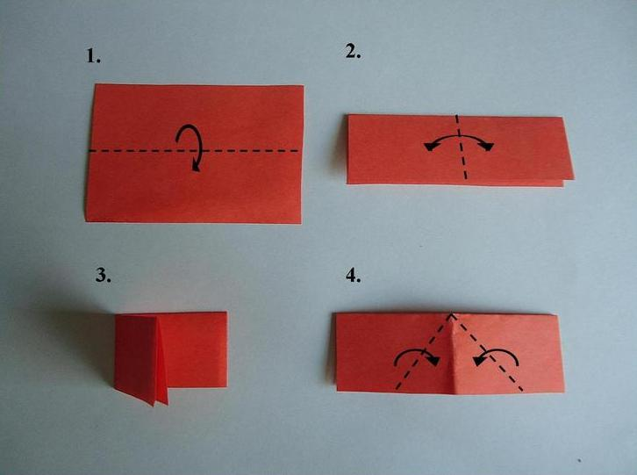
1. Берем один прямоугольник и сгибаем его пополам вдоль.
2-3. Сгибаем ещё раз поперек, чтобы наметить середину, и разгибаем.
4. Кладем линией сгиба вверх (как «домик»).

Slide 4
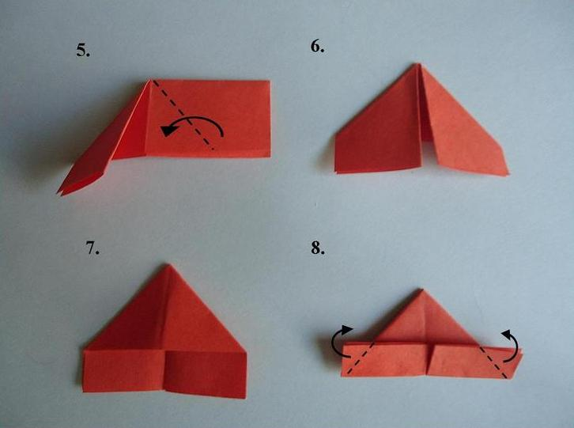
5. Загибаем края к середине: одну сторону.
6. И вторую сторону.
7. Переворачиваем и загибаем нижнюю часть вверх.
8. Уголки загибаем за большой треугольник.

Slide 5
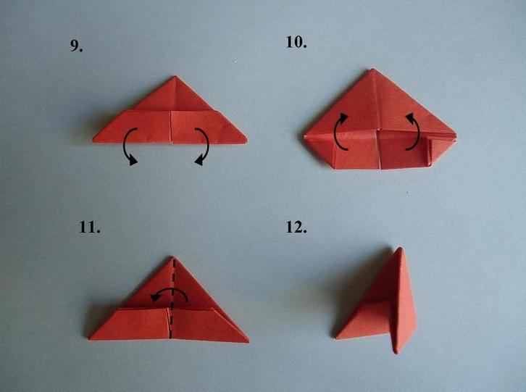
9. Разгибаем уголки и нижнюю часть.
10. Снова складываем уголки по намеченным линиям и загибаем нижнюю часть вверх.
11. Складываем пополам.
12. Модуль готов.

Slide 6
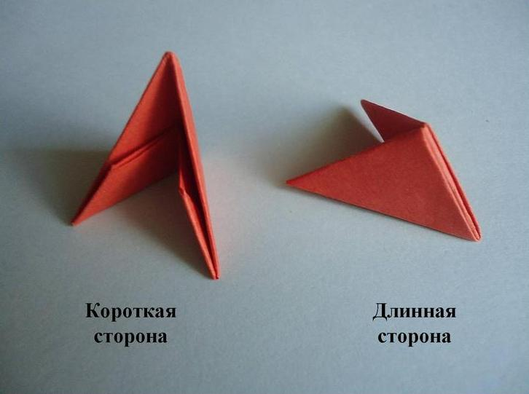
С одной стороны он имеет кармашек, который будет нам необходим при сборке. Важно ещё различать длинную и короткую сторону модуля, так как во время конструирования мы будет скреплять модули по одной из сторон.

Slide 7
Приступаем к изготовлению ромашки.
Схема цветка очень простая. Освоив её, можно будет браться за более сложную работу.
Итак, приступим!
Первые три ряда собираем из модулей желтого цвета (по 18 в каждом ряду). Если делать ромашку с 7 лепестками, то понадобится по 14 модулей в каждом ряду, для 8 лепестков – 16 модулей и т.д.

Slide 8
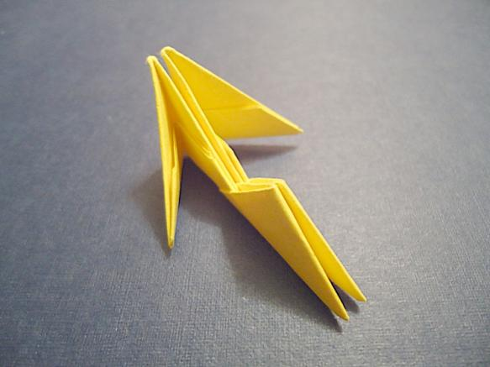
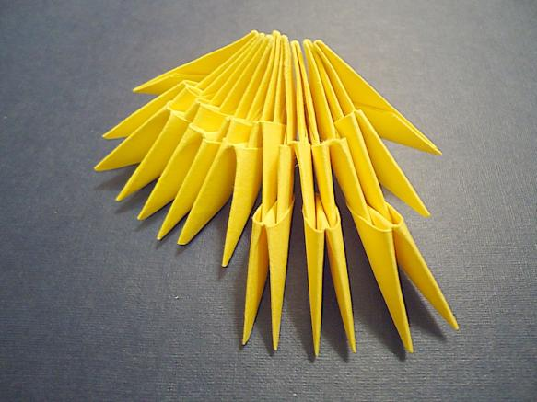
1 ряд. 18 модулей желтого цвета ставим на короткую сторону.
2 ряд. 18 желтых модулей соединяем с 1-ым рядом. Ставим модули на длинную сторону. Будьте внимательны: скрепляются хвостики соседних модулей.
3 ряд. 18 желтых модулей соединяем со 2-ым рядом. Ставим модули на длинную сторону.
Лучше сразу собирать три ряда, чтобы конструкция
не разваливались в руках.

Slide 9
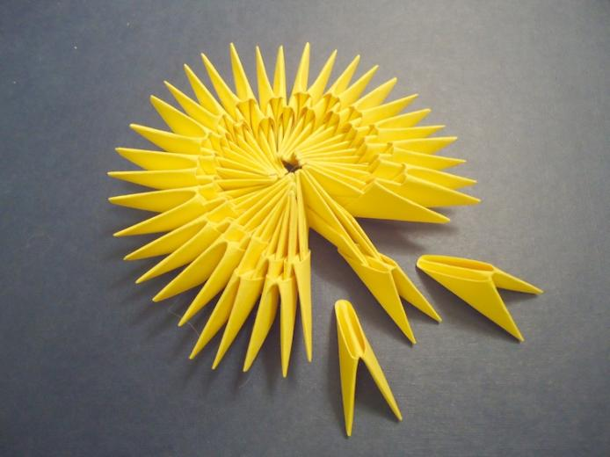
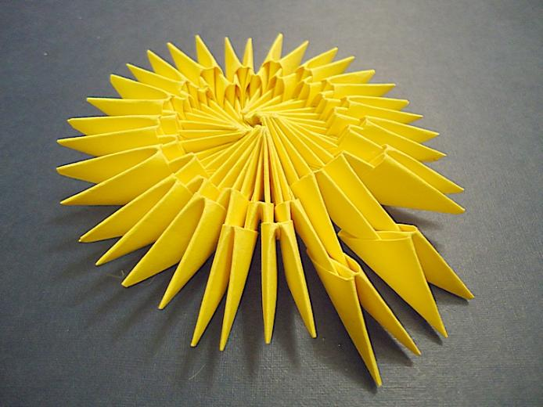
2. Замыкаем круг 2-го ряда.
3. И третьего ряда.

Slide 10
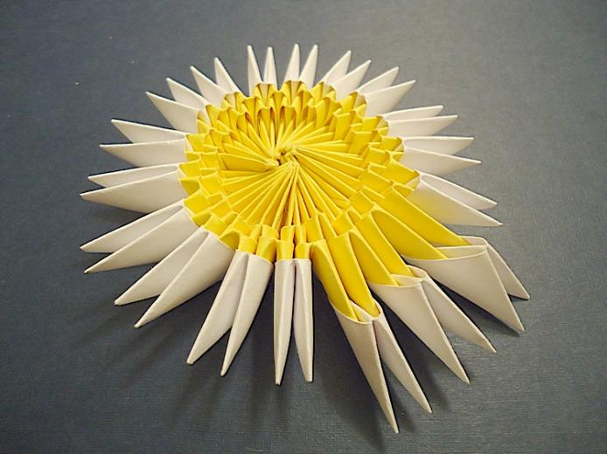
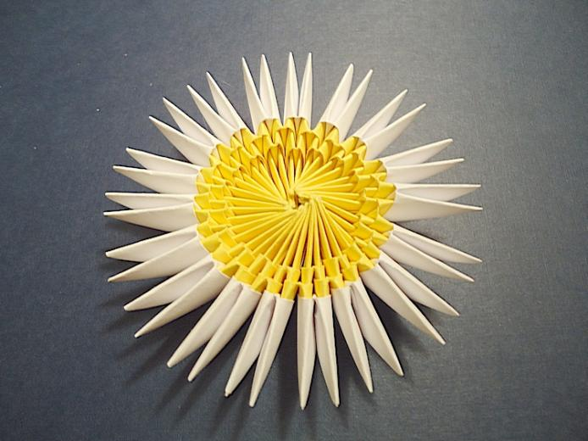
4. 4-ый ряд собираем из 18 белых модулей.
5. Серединка
ромашки готова!

Slide 11
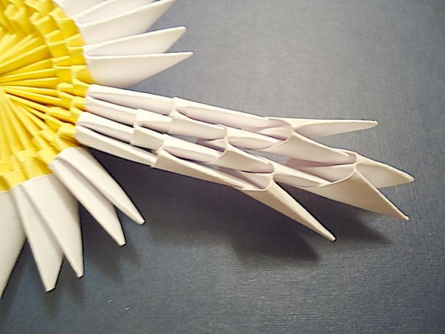
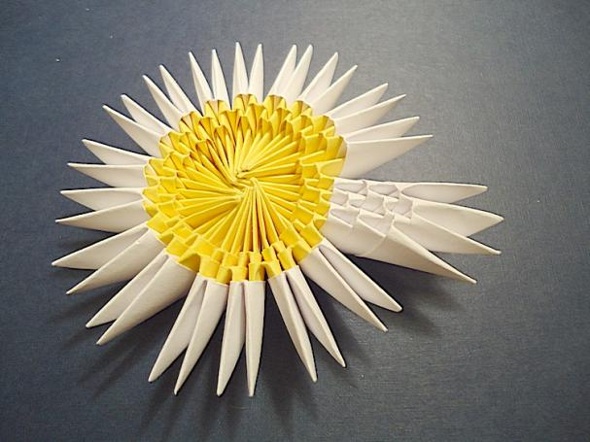
6. Делаем лепестки ромашки. На один лепесток нам понадобится 7 белых модулей. Надеваем их на 2 любых модуля предыдущего ряда в таком порядке: 1, 2, 1, 2, 1.
7. Таким же образом делаем остальные 8 лепестков.

Slide 12
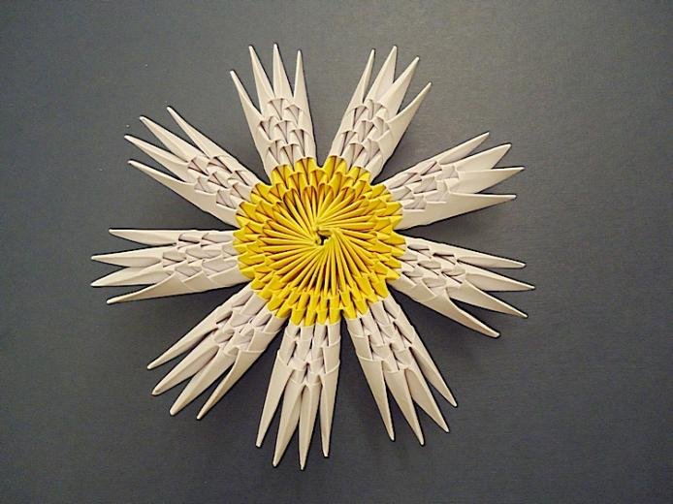
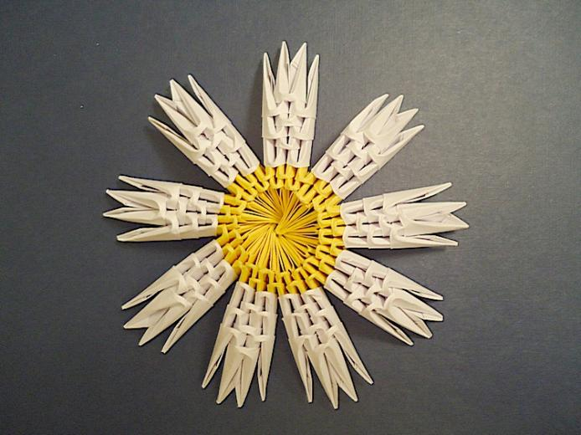
8. Наш цветок готов.
9. Переворачиваем
ромашку.

Slide 13
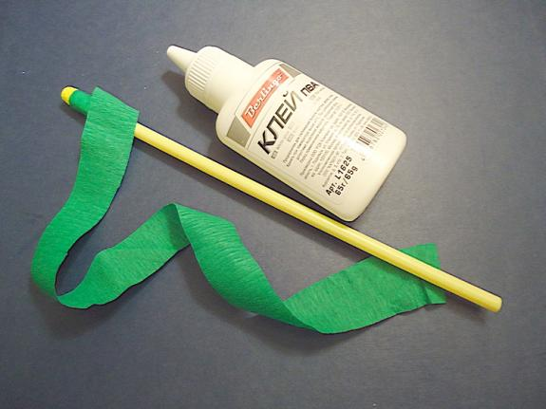
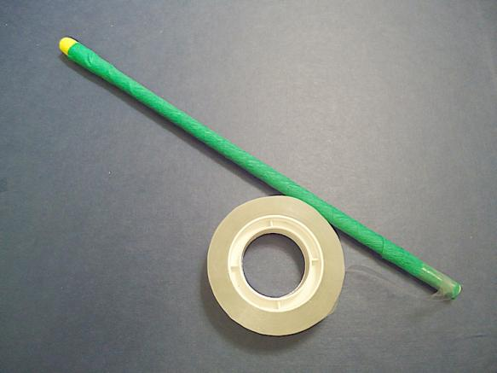
10. Делаем стебелек. Берем трубочку для коктейля и на кончик наматываем полоску желтой гофрированной бумаги шириной 1 см. Кончик подклеиваем.
11. Дальше наматываем по всей длине полоску зеленой гофрированной бумаги шириной тоже 1 см. Внизу закрепляем скотчем.

Slide 14
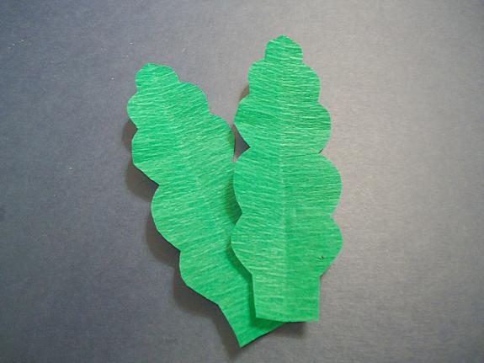
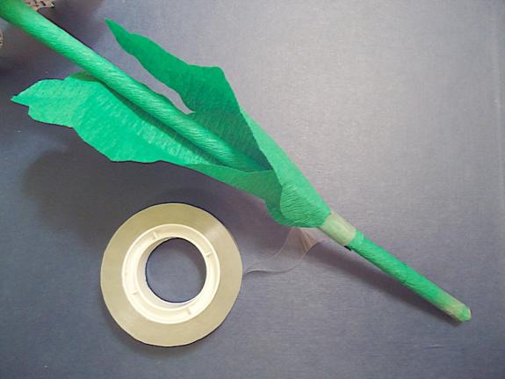
12. Из зеленой гофрированной бумаги вырезаем листочки.
13. Стебелек вставляем так, чтобы желтая верхушка была в центре ромашки. На стебельке закрепляем скотчем листочки. Сверху можно ещё намотать полоску зеленой бумаги.

Slide 15
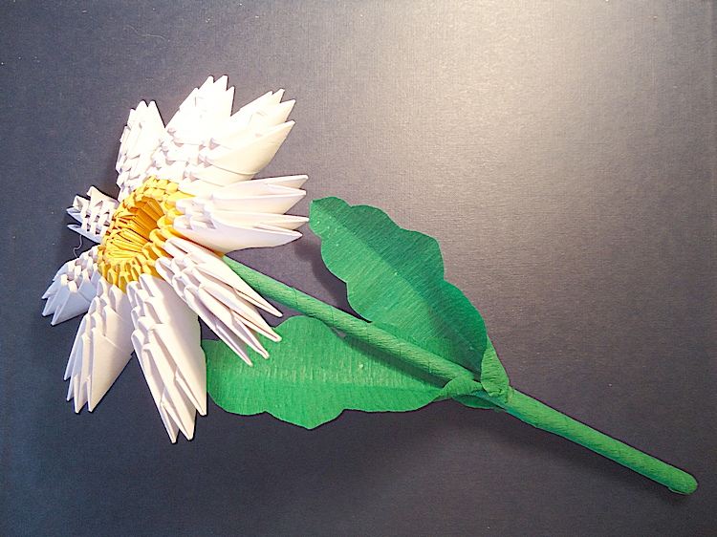

Slide 16
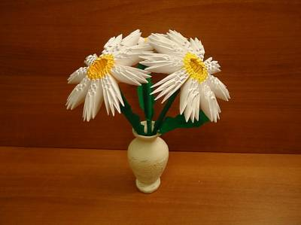

Slide 17
Интернет – ресурсы:
Декоративная «решетка» для создания фона:
http://img-fotki.yandex.ru/get/6608/123155165.37/0_97944_a16594dc_XL
Ромашка для создания фона:
http://szn24.ru/sites/default/files/u2/0_37efb_18694d80_l_0.png
Картинка с ромашками для надписи (слайд 1):
http://claudinedu11200.c.l.pic.centerblog.net/481e9cc4.png
Уголок цветочный:
http://static.starlook.ru/img/3557466.image_page_big.3045953671.jpg
Цветочный декор:
http://img-fotki.yandex.ru/get/6100/102699435.5e9/0_82f66_e96c9e6e_XL
Все фотографии в презентации авторские!
Источники информации: Т. Проснякова «Забавные фигурки. Модульное оригами», Москва «АСТ-ПРЕСС»
Идея: http://stranamasterov.ru/node/47509

